Slide 1
Git

Slide 2
Рассматриваемые вопросы
Системе контроля версий
Git
GitHub

Slide 3
Система контроля версий
Система контроля версий — это система, записывающая изменения в файл или набор файлов в течение времени и позволяющая вернуться позже к определённой версии.
Вы, как программист, хотите сохранить каждую версию кода в файле, в этом нам и помогает система контроля версий (далее СКВ). Она позволяет вернуть файлы к состоянию, в котором они были до изменений, вернуть проект к исходному состоянию, увидеть изменения, увидеть, кто последний менял что-то и вызвал проблему, кто поставил задачу и когда и многое другое. Использование СКВ также значит в целом, что, если вы сломали что-то или потеряли файлы, вы спокойно можете всё исправить.
Notes:
Call a subclass method with superclass reference
Compiler error
Subclass methods are not superclass methods

Slide 4
Типы СКВ
Различают 3 типа СКВ:
Локальные системы контроля версий
Централизованные системы контроля версий
Распределённые системы контроля версий
Notes:
Call a subclass method with superclass reference
Compiler error
Subclass methods are not superclass methods

Slide 5
Локальные СКВ
Многие копируют файлов в отдельную директорию. Данный подход очень распространён из-за его простоты, однако он невероятно сильно подвержен появлению ошибок. Можно легко забыть, в какой директории вы находитесь, и случайно изменить не тот файл или скопировать не те файлы, которые вы хотели.
Для того, чтобы решить эту проблему, программисты давным-давно разработали локальные СКВ с простой базой данных, которая хранит записи о всех изменениях в файлах, осуществляя тем самым контроль ревизий.
Notes:
Call a subclass method with superclass reference
Compiler error
Subclass methods are not superclass methods

Slide 6
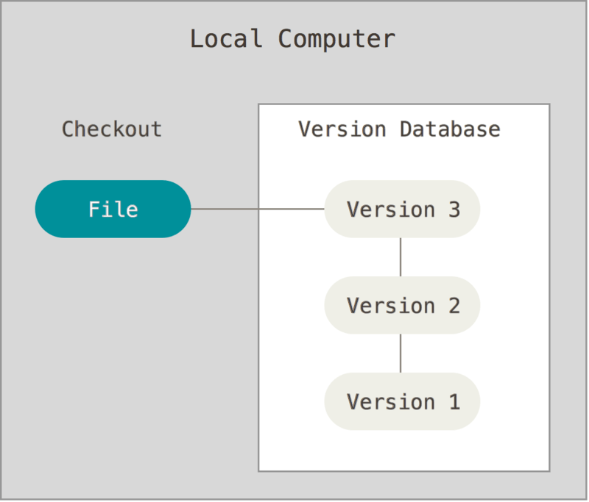
Локальные СКВ
Notes:
Call a subclass method with superclass reference
Compiler error
Subclass methods are not superclass methods

Slide 7
Централизованные СКВ
Следующая серьёзная проблема — необходимость взаимодействовать с другими разработчиками. Для ее решения были разработаны централизованные системы контроля версий (ЦСКВ). Такие системы используют единственный сервер, содержащий все версии файлов, и некоторое количество клиентов, которые получают файлы из этого централизованного хранилища. Применение ЦСКВ являлось стандартом на протяжении многих лет.
Плюсы очевидны, особенно перед локальными СКВ. Например, все разработчики проекта знают, чем занимается каждый из них. Администраторы имеют полный контроль над тем, кто и что может делать, и гораздо проще администрировать ЦСКВ, чем оперировать локальными базами данных на каждом клиенте.
Notes:
Call a subclass method with superclass reference
Compiler error
Subclass methods are not superclass methods

Slide 8
Централизованные СКВ
Главный минус — это единая точка отказа, представленная централизованным сервером. Если сервер выйдет из строя на час, то в это времен никто не сможет использовать контроль версий для сохранения изменений, над которыми работает, а также никто не сможет обмениваться этими изменениями с другими разработчиками.
Если жёсткий диск, на котором хранится центральная БД, повреждён, а своевременные бэкапы отсутствуют, вы потеряете всё — всю историю проекта, не считая единичных снимков репозитория, которые сохранились на локальных машинах разработчиков. Локальные СКВ страдают от той же самой проблемы: когда вся история проекта хранится в одном месте, вы рискуете потерять всё.
Notes:
Call a subclass method with superclass reference
Compiler error
Subclass methods are not superclass methods

Slide 9
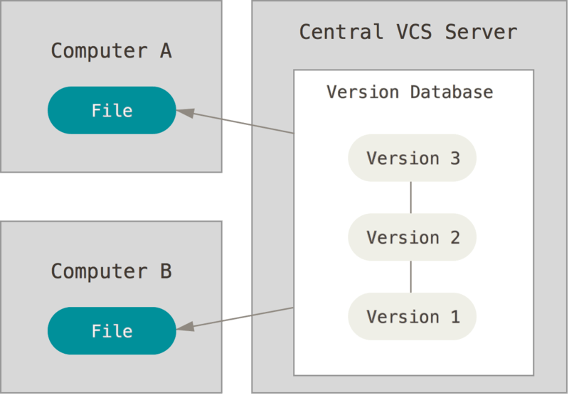
Централизованные СКВ
Notes:
Call a subclass method with superclass reference
Compiler error
Subclass methods are not superclass methods

Slide 10
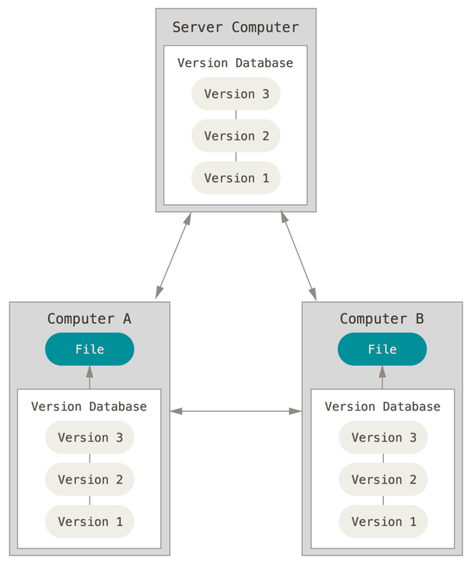
Распределённые СКВ
В РСКВ клиенты не просто скачивают снимок всех файлов (состояние файлов на определённый момент времени) — они полностью копируют репозиторий. В этом случае, если один из серверов, через который разработчики обменивались данными, умрёт, любой клиентский репозиторий может быть скопирован на другой сервер для продолжения работы. Каждая копия репозитория является полным бэкапом всех данных.
Notes:
Call a subclass method with superclass reference
Compiler error
Subclass methods are not superclass methods

Slide 11
Git
Git — распределённая система контроля версий, которая даёт возможность разработчикам отслеживать изменения в файлах и работать совместно с другими разработчиками. Git известен своей скоростью, простым дизайном, поддержкой нелинейной разработки, полной децентрализацией и возможностью эффективно работать с большими проектами.
Подход Git к хранению данных больше похож на набор снимков миниатюрной файловой системы. Каждый раз, когда вы сохраняете состояние своего проекта в Git, система запоминает, как выглядит каждый файл в этот момент, и сохраняет ссылку на этот снимок.
Notes:
Call a subclass method with superclass reference
Compiler error
Subclass methods are not superclass methods

Slide 12
Преимущества Git
Бесплатный и open-source. Это значит, что его можно бесплатно скачать и вносить любые изменения в исходный код;
Небольшой и быстрый. Он выполняет все операции локально, что увеличивает его скорость. Кроме того, Git локально сохраняет весь репозиторий в небольшой файл без потери качества данных;
Резервное копирование. Git эффективен в хранении бэкапов, поэтому известно мало случаев, когда кто-то терял данные при использовании Git;
Простое ветвление. В других СКВ создание веток— утомительная и трудоёмкая задача, так как весь код копируется в новую ветку. В Git управление ветками реализовано гораздо проще и эффективнее.
Notes:
Call a subclass method with superclass reference
Compiler error
Subclass methods are not superclass methods

Slide 13
Git. Три состояния
У Git есть три основных состояния, в которых могут находиться ваши файлы:
изменённые (modified) - файлы, которые поменялись, но ещё не были зафиксированы
подготовленные (staged)— это изменённые файлы, отмеченные для включения в следующий коммит
зафиксированные (committed) - файл уже сохранён в вашей локальной базе
Мы подошли к трём основным секциям проекта Git: Git-директория (Git directory), рабочая директория (working directory) и область подготовленных файлов (staging area).
Notes:
Call a subclass method with superclass reference
Compiler error
Subclass methods are not superclass methods

Slide 14
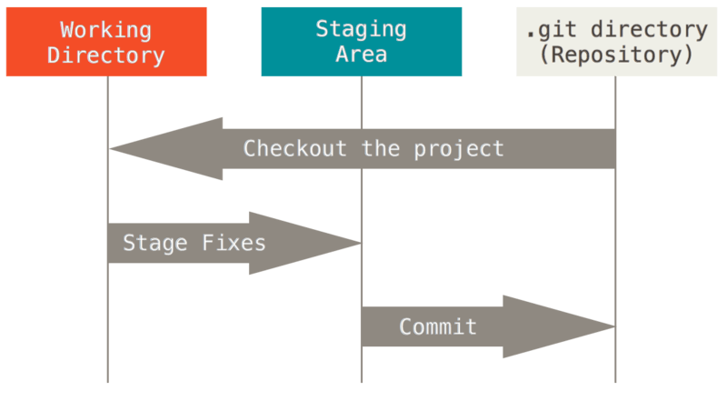
Git. Три состояния
Notes:
Call a subclass method with superclass reference
Compiler error
Subclass methods are not superclass methods

Slide 15
Git. Три состояния
Git-директория — это то место, где Git хранит метаданные и базу объектов вашего проекта. Это самая важная часть Git, и это та часть, которая копируется при клонировании репозитория с другого компьютера.
Рабочая директория является снимком версии проекта. Файлы распаковываются из сжатой базы данных в Git-директории и располагаются на диске, для того чтобы их можно было изменять и использовать.
Область подготовленных файлов — это файл, обычно располагающийся в вашей Git-директории, в нём содержится информация о том, какие изменения попадут в следующий коммит. Эту область ещё называют “индекс”, однако называть её stage-область также общепринято.
Notes:
Call a subclass method with superclass reference
Compiler error
Subclass methods are not superclass methods

Slide 16
Базовый подход в работе с Git
Вы изменяете файлы в вашей рабочей директории.
Вы выборочно добавляете в индекс только те изменения, которые должны попасть в следующий коммит, добавляя тем самым снимки только этих изменений в область подготовленных файлов.
Когда вы делаете коммит, используются файлы из индекса как есть, и этот снимок сохраняется в вашу Git-директорию.
Если определённая версия файла есть в Git-директории, эта версия считается зафиксированной.
Если версия файла изменена и добавлена в индекс, значит, она подготовлена.
И если файл был изменён с момента последнего распаковывания из репозитория, но не был добавлен в индекс, он считается изменённым.
Notes:
Call a subclass method with superclass reference
Compiler error
Subclass methods are not superclass methods

Slide 17
Первоначальная настройка Git
Теперь, когда Git установлен в вашей системе, самое время настроить среду для работы с Git под себя. Это нужно сделать только один раз. Но, при необходимости, вы можете поменять их в любой момент.
Чтобы посмотреть все установленные настройки и узнать где именно они заданы, используйте команду:
git config --list --show-origin
Первое, что вам следует сделать после установки Git — указать ваше имя и адрес электронной почты. Это важно, потому что каждый коммит в Git содержит эту информацию, и она включена в коммиты, передаваемые вами, и не может быть далее изменена:
git config --global user.name "John Doe"
  git config --global user.email johndoe@example.com
Notes:
Call a subclass method with superclass reference
Compiler error
Subclass methods are not superclass methods

Slide 18
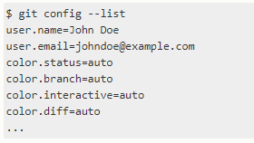
Проверка настроек. Git
Если вы хотите проверить используемую конфигурацию, можете использовать команду git config --list, чтобы показать все настройки, которые Git найдёт:
Также вы можете проверить значение конкретного ключа, выполнив git config <key>:
git config user.name
Notes:
Call a subclass method with superclass reference
Compiler error
Subclass methods are not superclass methods

Slide 19
Задание
Установить Git.
Выполнить команды:
git config --list --show-origin
git config --global user.name <name>
git config --global user.email <email>
Notes:
Call a subclass method with superclass reference
Compiler error
Subclass methods are not superclass methods

Slide 20

GitHub
GitHub — сервис онлайн-хостинга репозиториев, обладающий всеми функциями распределённого контроля версий и функциональностью управления исходным кодом — всё, что поддерживает Git и даже больше. Обычно он используется вместе с Git и даёт разработчикам возможность сохранять их код онлайн, а затем взаимодействовать с другими разработчиками в разных проектах.
Также GitHub может похвастаться контролем доступа, багтрекингом, управлением задачами и вики для каждого проекта. Цель GitHub — содействовать взаимодействию разработчиков.
Notes:
Call a subclass method with superclass reference
Compiler error
Subclass methods are not superclass methods

Slide 21
GitHub
https://github.com/
Notes:
Call a subclass method with superclass reference
Compiler error
Subclass methods are not superclass methods

Slide 22
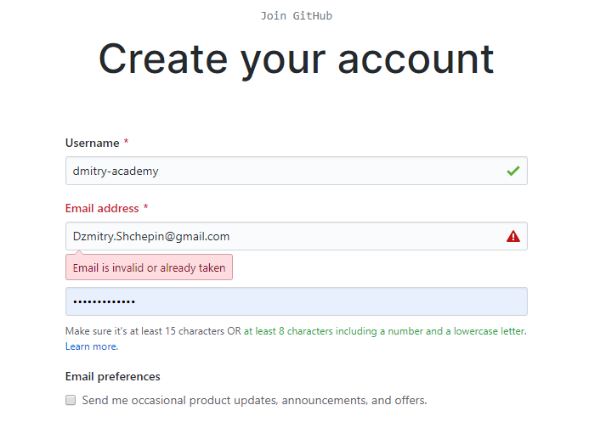
Регистрация на GitHub
Заходим по ссылке: https://github.com/join?source=header
Заполняем все поля.
Подтверждаем.
Выбираем Free план.
Notes:
Call a subclass method with superclass reference
Compiler error
Subclass methods are not superclass methods

Slide 23
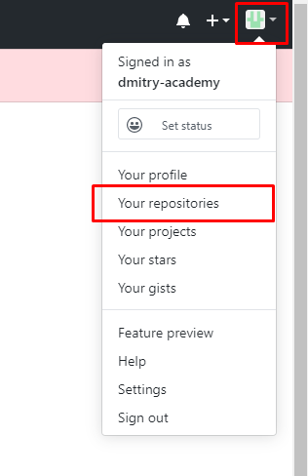
Регистрация на GitHub
Верифицируем аккаунт (на почту должно прийти письмо с подтверждением)
Нажимаем на кнопку аккаунта в правом верхнем углу
Нажимаем кнопку “Your repositories”
Notes:
Call a subclass method with superclass reference
Compiler error
Subclass methods are not superclass methods

Slide 24
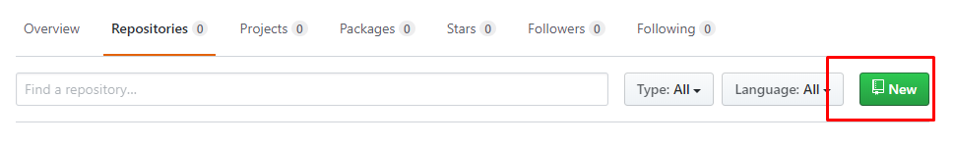
Создание репозитория
Нажимаем New
Notes:
Call a subclass method with superclass reference
Compiler error
Subclass methods are not superclass methods

Slide 25
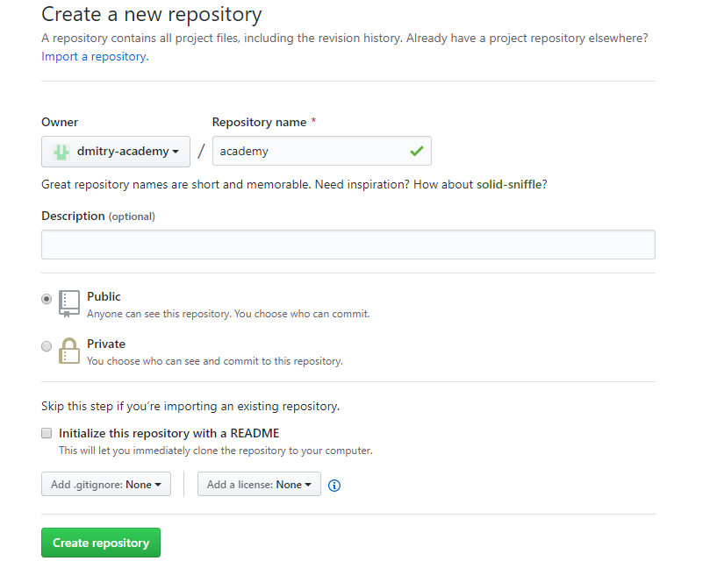
Заполняем форму создание репозитория
Notes:
Call a subclass method with superclass reference
Compiler error
Subclass methods are not superclass methods

Slide 26
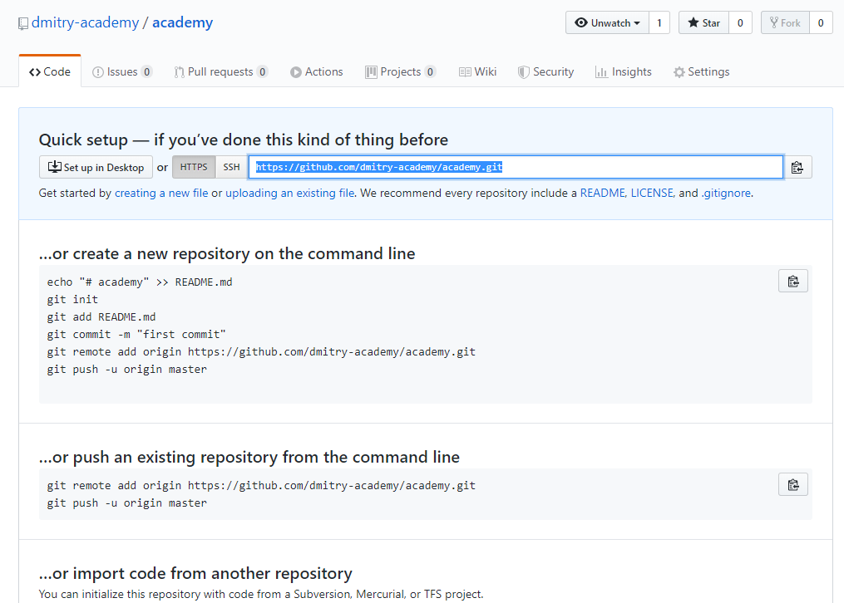
Результат создания репозитория
Notes:
Call a subclass method with superclass reference
Compiler error
Subclass methods are not superclass methods

Slide 27
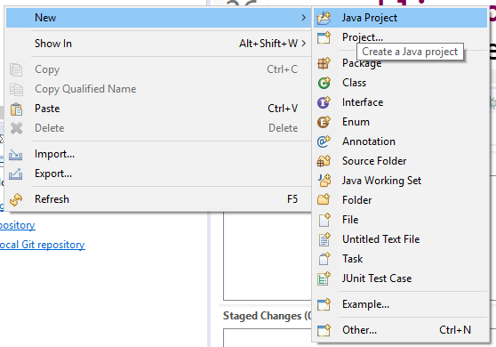
Создание проекта в Eclipse
Создаем проект в Eclipse.
Справа, в Package Explorer нажимаем правую кнопку мыши, выбираем New -> Java Project
Называем проект academy.
Жмем Finish -> Don’t create Module
Notes:
Call a subclass method with superclass reference
Compiler error
Subclass methods are not superclass methods

Slide 28
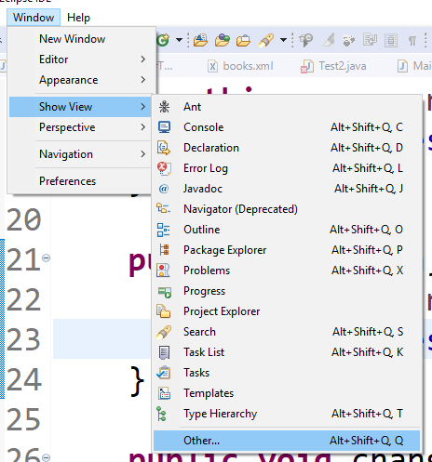
Добавление инструментов для Git
Добавляем 2 View:
Git Repositories
Git Staging
Notes:
Call a subclass method with superclass reference
Compiler error
Subclass methods are not superclass methods

Slide 29
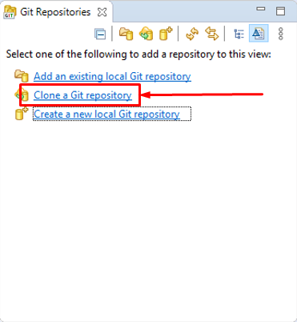
Создание локального репозитория
Нажимаем Clone a new local Git Repository
Notes:
Call a subclass method with superclass reference
Compiler error
Subclass methods are not superclass methods

Slide 30
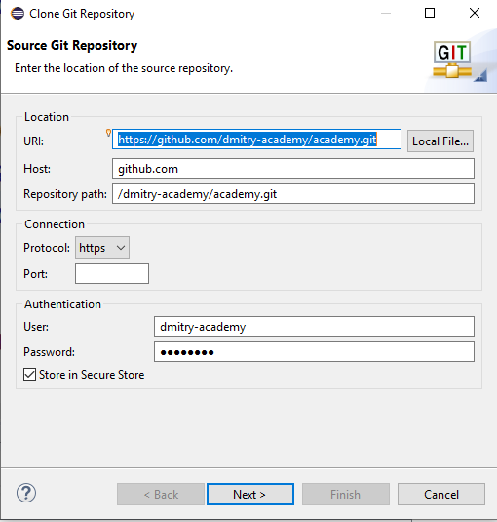
Создание локального репозитория
Копируем линку с Git и вставляем ее в поле URI.
Заполняем поля User и Password вашими логином и паролем с GitHub.
Next -> Next -> Finish
Notes:
Call a subclass method with superclass reference
Compiler error
Subclass methods are not superclass methods

Slide 31
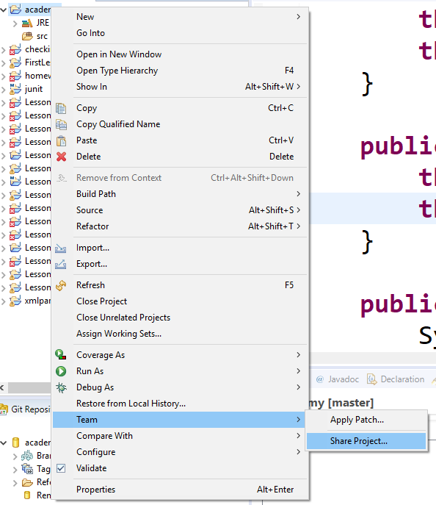
Добавляем проект в локальный репозиторий
Кликаем правой кнопкой по проекту, выбираем:
Team -> Share Project…
Notes:
Call a subclass method with superclass reference
Compiler error
Subclass methods are not superclass methods

Slide 32
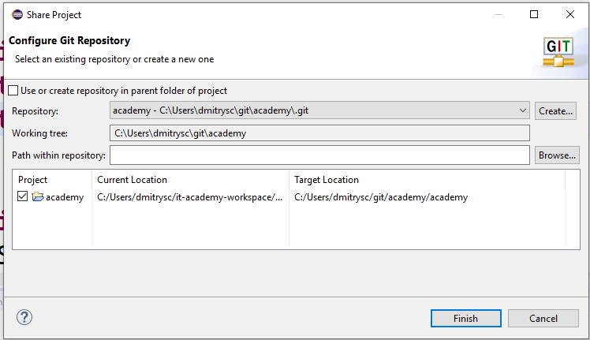
Добавляем проект в локальный репозиторий
Выбираем созданный локальный репозиторий -> Finish
Notes:
Call a subclass method with superclass reference
Compiler error
Subclass methods are not superclass methods

Slide 33
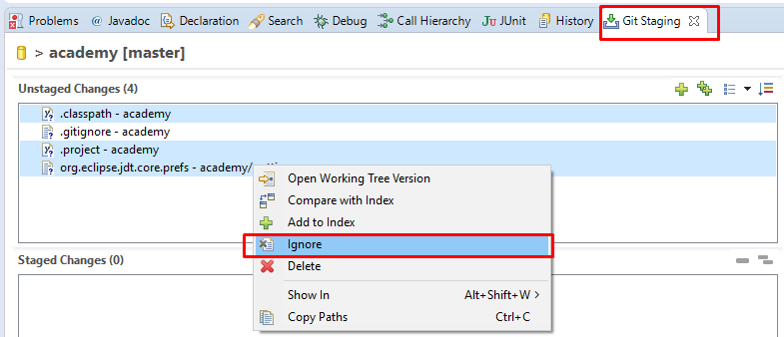
Добавляем файлы в gitignore
Теперь, при нажатии на проект у вас появился трекинг файлов в Git Staging tab.
Давайте добавим в ignore file следующие файлы:
Notes:
Call a subclass method with superclass reference
Compiler error
Subclass methods are not superclass methods

Slide 34
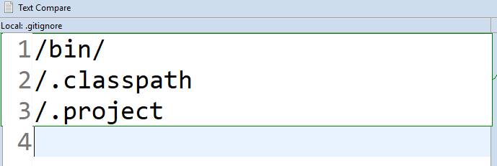
Добавляем файлы в gitignore
Если вы кликните 2 раза на файл .gitignore в Unstaged files списке, вы увидите:
Эта конфигурация файла .gitignore – эти файлы будут игнорироваться гитом при изменении.
Notes:
Call a subclass method with superclass reference
Compiler error
Subclass methods are not superclass methods

Slide 35
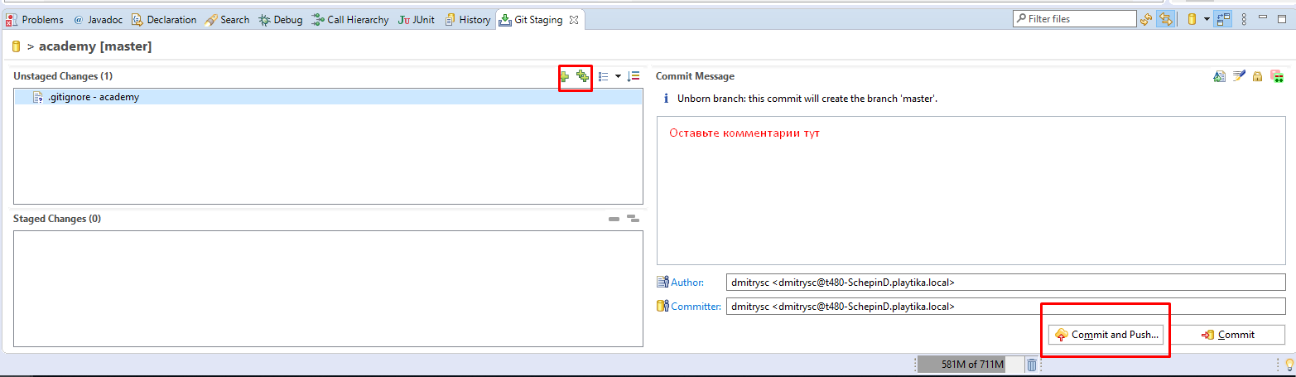
Добавляем файлы на GitHub
Жмем кнопку Добавить файлы, они переместятся в Staged Changes лист. Добавим комментарий “First commit” справа и нажмем Commit and Push…
Notes:
Call a subclass method with superclass reference
Compiler error
Subclass methods are not superclass methods

Slide 36
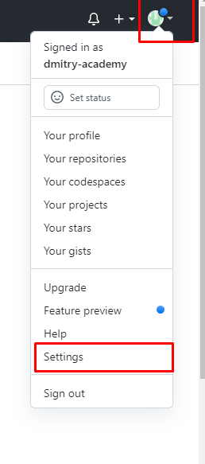
Генерация Personal access token
Для авторизации вместо пароля будем использовать Personal access token. Чтобы его сгенерировать нужно кнопку с аватаром в правом верхнем углу и выбрать Settings.
Notes:
Call a subclass method with superclass reference
Compiler error
Subclass methods are not superclass methods

Slide 37
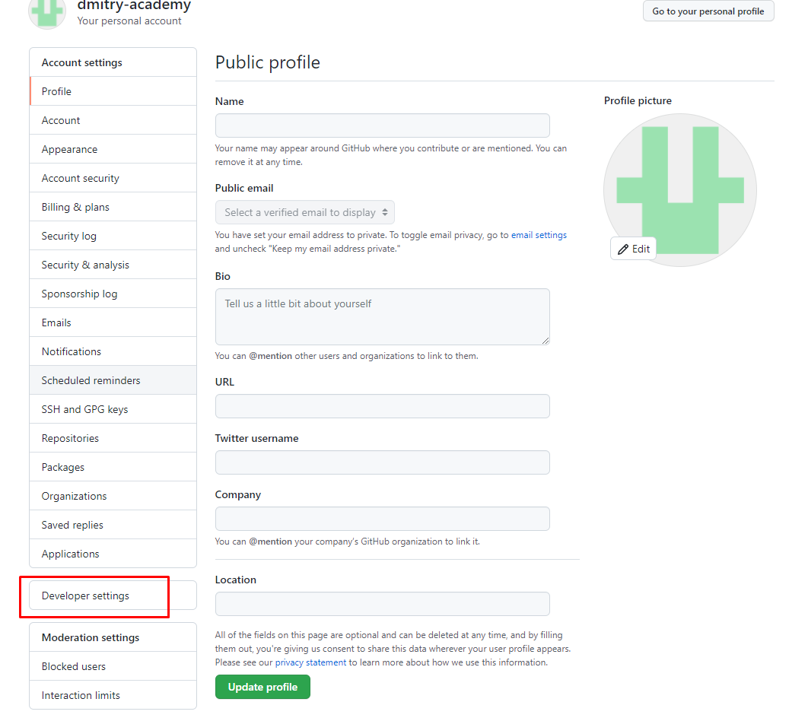
Генерация Personal access token
Нажимаем Developer settings.
Notes:
Call a subclass method with superclass reference
Compiler error
Subclass methods are not superclass methods

Slide 38
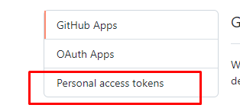
Генерация Personal access token
Нажимаем Developer settings и выбираем Personal access token.
Notes:
Call a subclass method with superclass reference
Compiler error
Subclass methods are not superclass methods

Slide 39
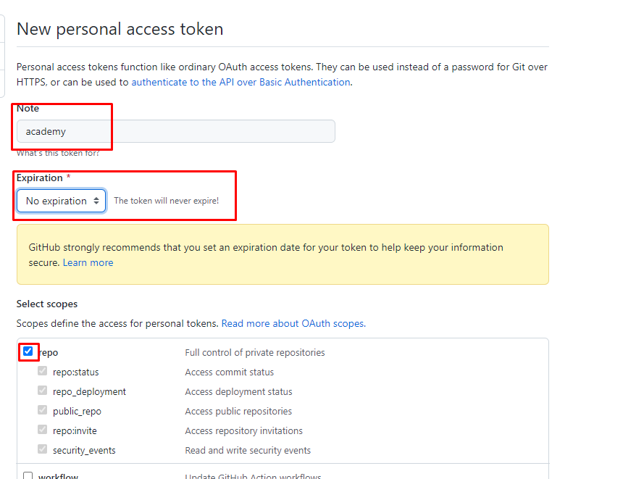
Генерация Personal access token
Нажимаем Generate new token и настраиваем так, как показано на скриншоте.
Notes:
Call a subclass method with superclass reference
Compiler error
Subclass methods are not superclass methods

Slide 40
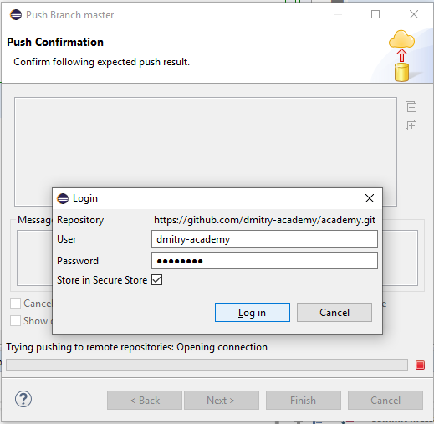
Добавляем файлы на GitHub
Жмем Next -> вводим логин/пароль с GitHub.
Store in Secure Store -> checked -> Log In -> Finish
ВАЖНО!
Вместо пороя используем
Personal access token!
Notes:
Call a subclass method with superclass reference
Compiler error
Subclass methods are not superclass methods

Slide 41

Задание
Создать пакет by.academy.lesson2 в проекте academy
Добавить класс Main
В классе Main добавить вывод на консоль: “Second commit!”
Отправить все изменения на GitHub.
Notes:
Call a subclass method with superclass reference
Compiler error
Subclass methods are not superclass methods

Slide 42
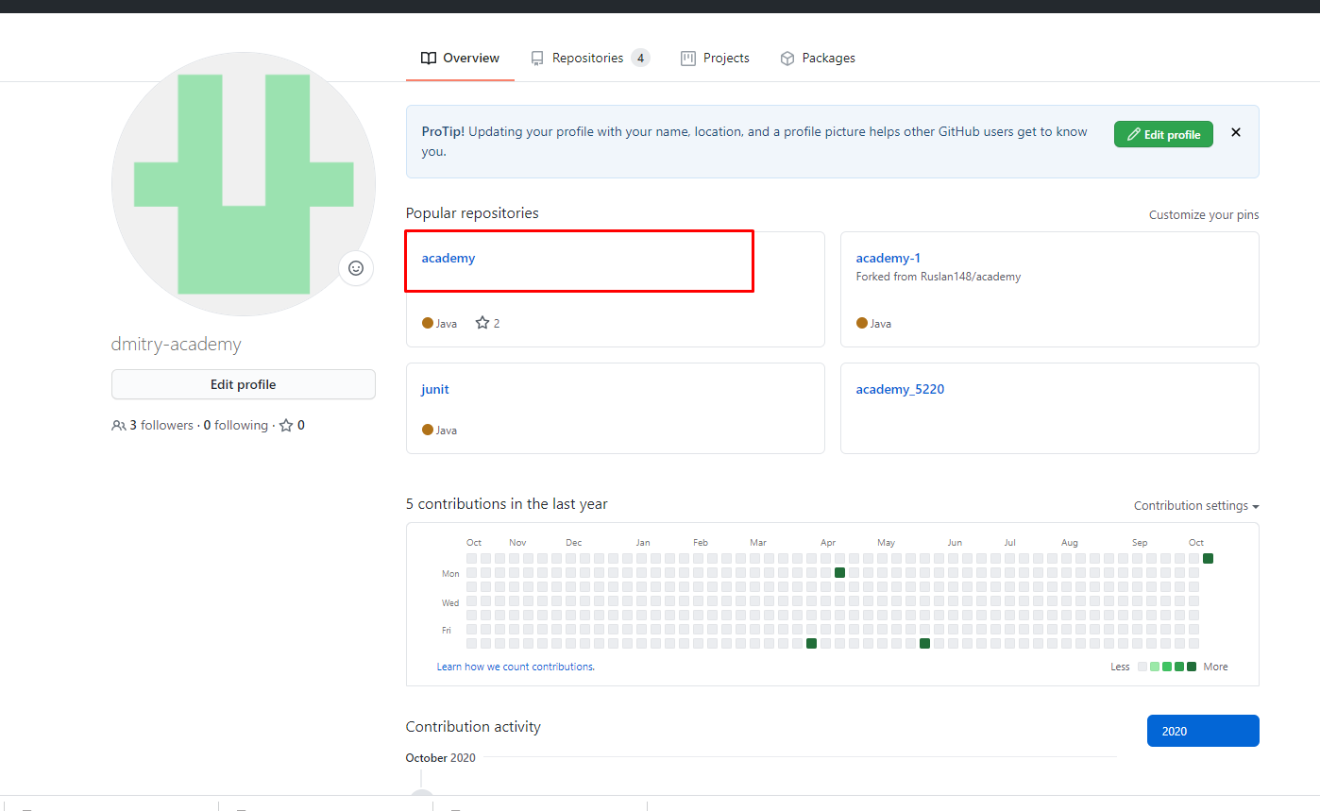
Скопировать репозиторий в eclipse
Выбираем репозиторий
Notes:
Call a subclass method with superclass reference
Compiler error
Subclass methods are not superclass methods

Slide 43
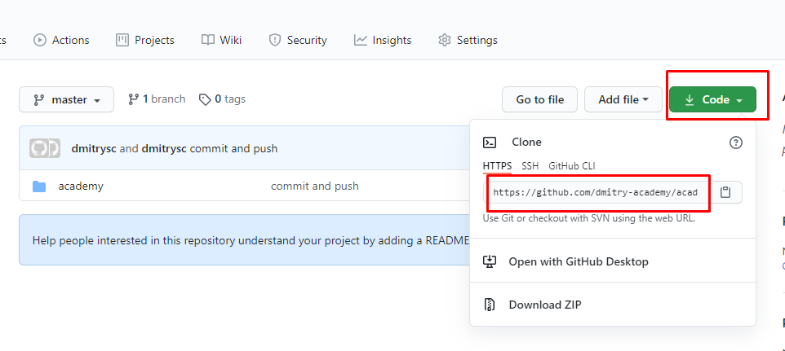
Скопировать репозиторий в eclipse
Нажимаем Code
Копируем ссылку (HTTPS)
Notes:
Call a subclass method with superclass reference
Compiler error
Subclass methods are not superclass methods

Slide 44
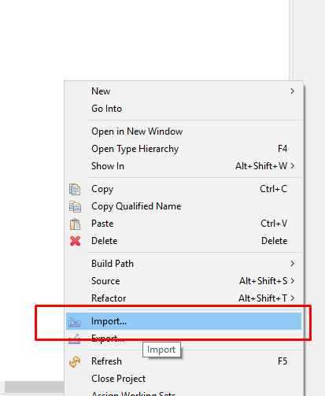
Скопировать репозиторий в eclipse
Открываем eclipse
Кликаем правую кнопку мыши в Package Explorer (слева)
Выбираем import
Notes:
Call a subclass method with superclass reference
Compiler error
Subclass methods are not superclass methods

Slide 45
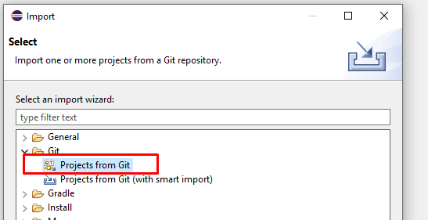
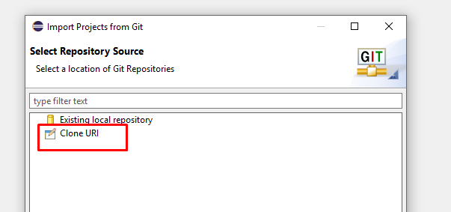
Скопировать репозиторий в eclipse
Выбираем Projects from Git
Clone URI
Notes:
Call a subclass method with superclass reference
Compiler error
Subclass methods are not superclass methods

Slide 46
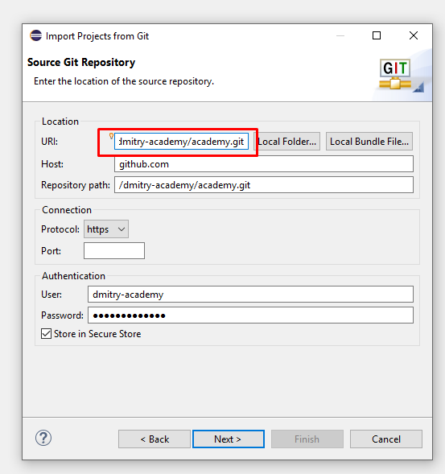
Скопировать репозиторий в eclipse
Вставляем ссылку с Git
Жмем NEXT
Жмем NEXT
Жмем NEXT
Жмем FINISH
Notes:
Call a subclass method with superclass reference
Compiler error
Subclass methods are not superclass methods

Slide 47

Вопросы
Notes:
Call a subclass method with superclass reference
Compiler error
Subclass methods are not superclass methods

Slide 48
Спасибо за внимание
Notes:
Call a subclass method with superclass reference
Compiler error
Subclass methods are not superclass methods

